Slide 1
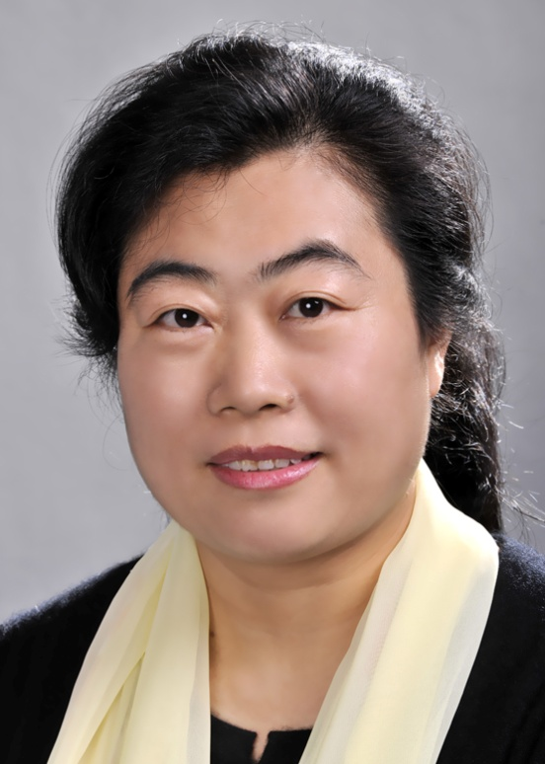
石玉华
主任医师、教授，博士生导师
学术任职：中国医药教育协会生殖内分泌副主委、中国女医师协会生殖医学分会副主委、
中国优生优育协会妇产专委会副主委、中华预防医学会生育力保护分会常委
工作单位：广东省人民医院
中华医学会妇科内分泌学组委员兼秘书
招收研究生类型与专业
科研工作
学术型博士、专业型博士：妇产科学 生殖医学
学术型硕士、专业型硕士：妇产科学 生殖医学
研究方向: 妇科内分泌、生殖医学
主要业绩: 在NEJM, Lancet，Nat Genet 等发表论文200多篇；
主持国家级课题10多项
参与制定标准、指南、专家共识等规范20多项
获得国家科技进步二等奖、妇幼健康科技一等奖、
山东省科技一等奖、五洲女子科技奖等。
研究资助: 国家重点研究计划项目（2021YFC2700404）
广东省人才引进科研经费（第一层次）
广东省自然基金面上项目 等
目前研究经费3000多万
培养学生: 已经培养硕士、博士20多人，全部按时顺利毕业
现在博士后在站2人
团队简介：团队中包括临床、实验室等高级职称9人
研究领域包括卵子、精子、胚胎及临床疾病诊治
和山东大学、浙江大学等有深度合作
教育与工作经历（从大学写起）
1990.9-1995.7 山东医科大学临床医学 本科
1995.7-1999.8 山东省聊城市人民医院 住院医师
1999.9-2004.7 山东大学 硕博连读 博士研究生
2004.7-2009.8 山东大学附属生殖医院 主治医师
2009.9-2015.8 山东大学附属生殖医院 副主任医师 硕导
2015.9-2021.11 山东大学附属生殖医院 主任医师 博导
2021.11-至今 广东省人民医院 主任医师 博导 博士后导师
Tel: 18615177822
Email: shiyuhua2003@126.com
招生要求
1、有较强的事业心、责任心及团队合作精神；
2、科研诚信，能独立从事科研工作；
3、良好的思想道德素质，无不良记录。

